Slide 1

Etapa 3
Frontend com MVC
// API e Entity Framework

Slide 2
O padrão MVC
O padrão de arquitetura MVC (Model-View-Controller) separa um aplicativo em três grupos de componentes principais: Modelos, Exibições e Componentes. Esse padrão ajuda a obter a separação de interesses.
Fonte: https://docs.microsoft.com/pt-br/aspnet/core/mvc/overview

Slide 3
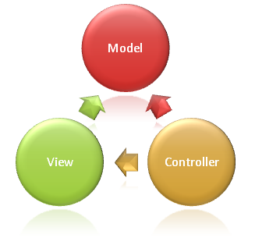
O padrão MVC
Fonte: https://docs.microsoft.com/pt-br/aspnet/core/mvc/overview

Slide 4
Criando nosso projeto MVC
Vamos criar um novo projeto MVC no ASP.NET

Slide 5
Percurso
Etapa 1
Introdução as API’s
Etapa 2
Entity Framework e CRUD
Etapa 3
Frontend com MVC

Slide 6
Links
https://docs.microsoft.com/pt-br/aspnet/core/mvc/overview
https://docs.microsoft.com/en-us/aspnet/core/tutorials/first-web-api
https://docs.microsoft.com/en-us/ef

Slide 7
Links Úteis
Repositório do módulo:
https://github.com/digitalinnovationone/trilha-net-api-ef
https://github.com/leonardo-buta/trilha-net-api-ef

Slide 8




Obrigado!
Canal Youtube: Leonardo Buta
GitHub: https://github.com/leonardo-buta
Linkedin: https://www.linkedin.com/in/leonardo-buta
Instagram: @llbuta

Slide 9

Dúvidas?
> Fórum/Artigos
> Comunidade Online (Discord)

Slide 10
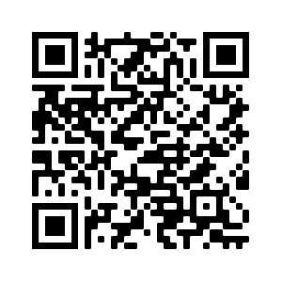
Desafio de projeto
Repositório do desafio:
https://github.com/digitalinnovationone/trilha-net-api-desafio
Canal Youtube: Leonardo Buta
GitHub: https://github.com/leonardo-buta
Linkedin: https://www.linkedin.com/in/leonardo-buta
Instagram: @llbuta

